Slide 1
Produção de material didático em meio digital
Profa. Dra. Mônica Cristina Garbin
Universidade Virtual do Estado de São Paulo

Slide 2
Agenda O que é modalidade EaD? Influência das Tecnologias Produção de material didático Papel do docente

Slide 3
Moore e Kearsley (2007)
“modalidade educacional na qual a mediação didático-pedagógica nos processos de ensino e aprendizagem ocorre com a utilização de meios e tecnologias de informação e comunicação, com estudantes e professores desenvolvendo atividades educativas em lugares ou tempos diversos”.

Slide 4
Legislação brasileira
Lei de Diretrizes e Bases da Educação Nacional (Lei n.º 9.394, de 20 de dezembro de 1996),
Decreto n.º 5.622, de 19 de dezembro de 2005
Revogado pelo 9057/2017.

Slide 5
Ensino remoto | Ensino a distância
Educação emergencial (LDB) | Modalidade de ensino (LDB)
Sem regulamentação | Regulamentação pelo MEC
Aulas remotas (modelo mais próximo do presencial) | Metodologia própria (AVA, ensino organizado, aprendizagem orientada, avaliação estruturada)

Slide 6
Correspondência
Radio
TV / Cinema
Internet
Transmissão
Interação
ALVES, J. R. M. A história da EaD no Brasil. In: LITTO, F. M.; FORMIGA, M. M. (Org.). Educação a distância: o estado da arte. São Paulo: Pearson Education Brasil, 2009. p. 9-13. BELLONI, Maria Luiza. Educação a Distância. São Paulo: Autores Associados, 2009

Slide 7
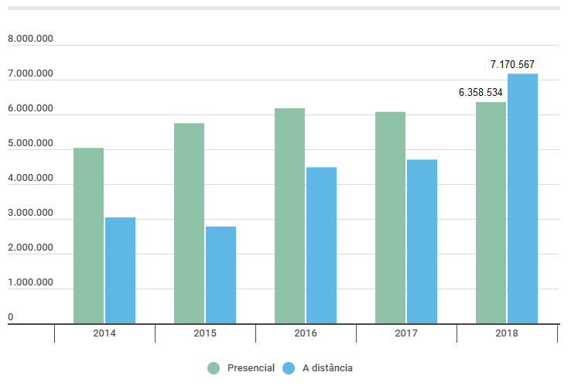
Vagas oferecidas em cursos de graduação, por modalidade de ensino
Fonte: UOL - Educação - 19/09/2019

Slide 8
Desafios docentes para a prática pedagógica em meio digital

Slide 9
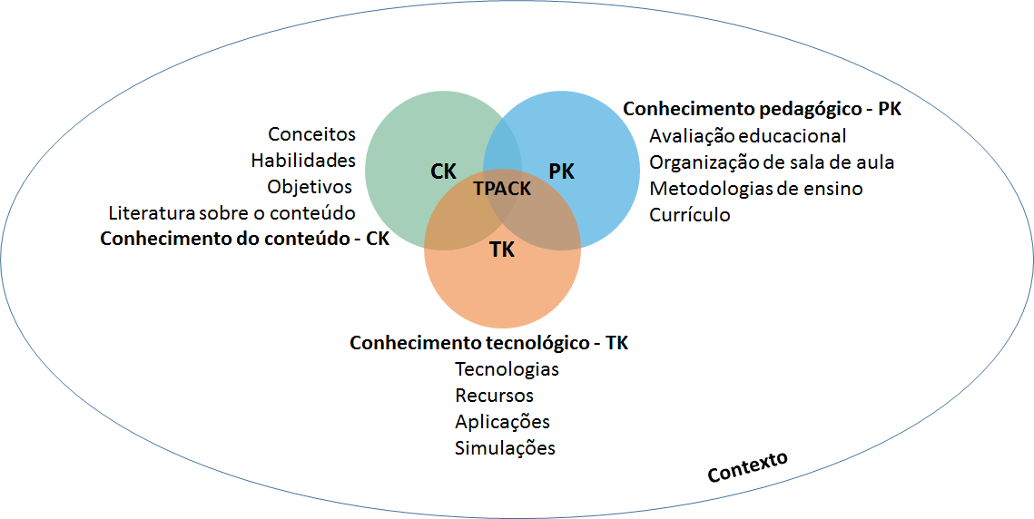
KOEHLER, M. J.; MISHRA, P. Introducing TPCK. In: AACTE. Handbook of Technological Pedagogical Content Knowledge (TPCK) for Educators. Routledge: New York and London, p. 3-30, 2008.
SHULMAN, L.S. Knowledge and Teaching Foundations of the New Reform. Harvard Educational Review, v. 57, n. 1, p. 1-22, 1987.

Slide 10
Uso de tecnologias em contexto educacional
Mediação Pedagógica
Intencionalidade Pedagógica
Tecnologia como meio

Slide 11
Novo conceito de aula

Slide 12
É preciso considerar os novos tempos e espaços em que a educação ocorre.

Slide 13
Então, como devemos pensar na aula na modalidade EAD?
Centrada no aluno
Organização de recursos didáticos selecionados intencionalmente
Modelos de produção
Produção de novos materiais
Curadoria de material

Slide 14
Modelo de curadoria de material
Seleção de materiais e recursos existentes
Elaboração de material, quando necessário
Elaboração de orientações
Elaboração da avaliação
Considerar o contexto

Slide 15
Seleção de recursos existentes
Usar fontes confiáveis
Considerar a pertinência do tipo de material ou recurso selecionado com a idade do publico
Estabelecer os objetivos de aprendizagem esperados com os materiais selecionados

Slide 16
Elaboração de material
Reas – Recursos Educacionais Abertos
Buscar materiais abertos e que podem ser editáveis
Atividades
Clareza quanto aos objetivos de aprendizagem
Textos
Orientações quanto ao uso do material selecionado
Vídeos
~ 20 minutos
Dialogar com o aluno
Evitar uso de slides muito carregados

Slide 17
Elaboração de orientações
Estou usando a linguagem correta para me comunicar com os alunos? Texto? Vídeo? Imagem?
Estou usando uma linguagem dialógica com meus alunos?
Estou orientando os estudantes para o desenvolvimento das atividades?
Os alunos sabem como serão avaliados?
Orientação (dicas) de organização de estudos

Slide 18
Contexto
As atividades que elaborei são possíveis de serem realizadas com meus alunos?
Meus alunos tem recursos suficientes para acessar o material?
Quanto tempo os alunos vão usar para desenvolver o material?
Estou destacando os pontos essenciais para o desenvolvimento da aprendizagem?
Estou incluindo feedbacks que ajudem os alunos na construção da aprendizagem?

Slide 19
Interação social em ambiente virtual
Estabelecer momentos de interação síncrona com os alunos
Estabelecer momentos de interação assíncrona entre os alunos
Metodologias ativas de aprendizagem

Slide 20
Vamos falar de ferramentas?

Slide 21
Produção de material didático

Slide 22
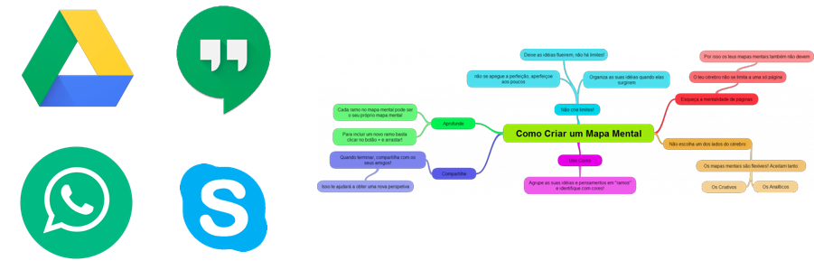
Interação

Slide 23
Obrigada! monica.garbin@univesp.br

